Slide 1


SISTEMA DE BODEGAS Y REGISTROS
TECNOLOGÍAS DE INFORMACIÓN Y CIBERSEGURIDAD
Proyecto Integral Inacap Antofagasta
NOMBRE: Sebastián Barraza Torres, Sam Cortés Maya
CARRERA: Analista Programador – Ingeniería en Informática
ASIGNATURA: Taller de Diseño y Desarrollo de Soluciones
PROFESOR: Rodrigo Fabrizzio Nicolás Ilaja Miranda
FECHA: 27-11-2024

Slide 2
Índice de contenidos
1
Introducción
2
Cómo es nuestro proyecto
3
El desarrollo
Construcción de las interfaces gráficas.
Codificación de la solución.
Implementación de la base de datos.
Configuración del entorno.
3
4
Conclusión

Slide 3
Introducción
A continuación, realizará la revisión de la primera versión del “Sistema de gestión de Bodegas y Prestamos” solicitado por nuestro cliente Rodrigo Ilaja, como nuestro cliente comento previamente, el requiere de una solución web que le permita realizar seguimiento de los prestamos realizados dentro del establecimiento, para poder saber a le ha prestado cierto Insumo y donde se encuentra cada Insumo.

Slide 4
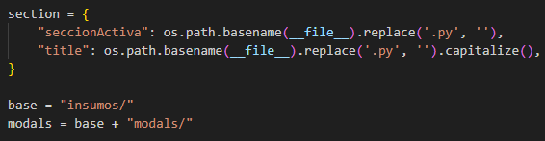
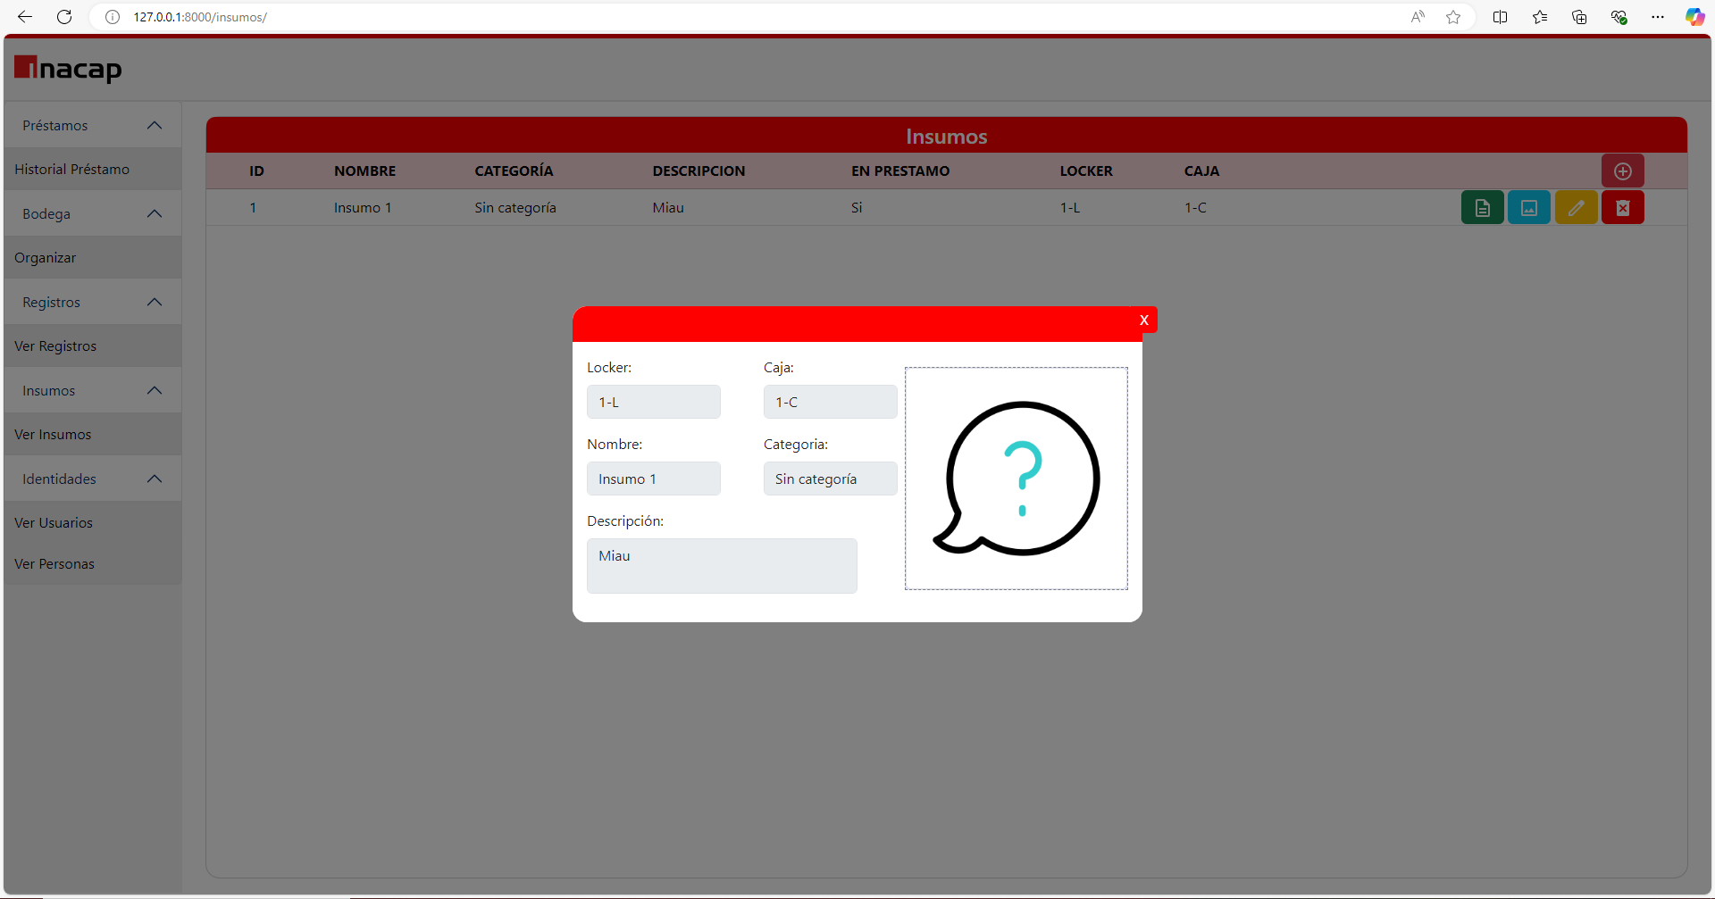
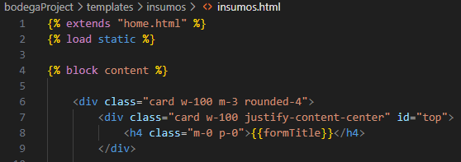
El Desarrollo
Construcción de las interfaces gráficas.
Utilizamos la metodología MVC, lo cual hizo posible el reciclar código y así ahorrar tiempo de desarrollo. Incorporamos también modals y Bootstrap para realizar una interfaz amigable con el cliente.
views/insumos.py
templates/insumos/insumos.html
/insumos

Slide 5
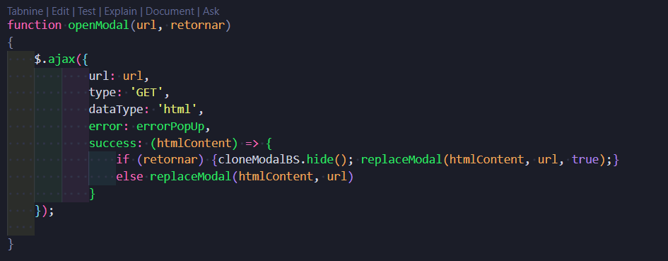
El Desarrollo
Codificación de la solución | Eficiencia
Para la codificación del proyecto, hemos realizado vistas dinámicas, a través de los modals de Boostrap, permitiendo que el usuario no tenga que estar generando una carga entera del sitio web, ayudando a la comodidad de navegación.

Slide 6








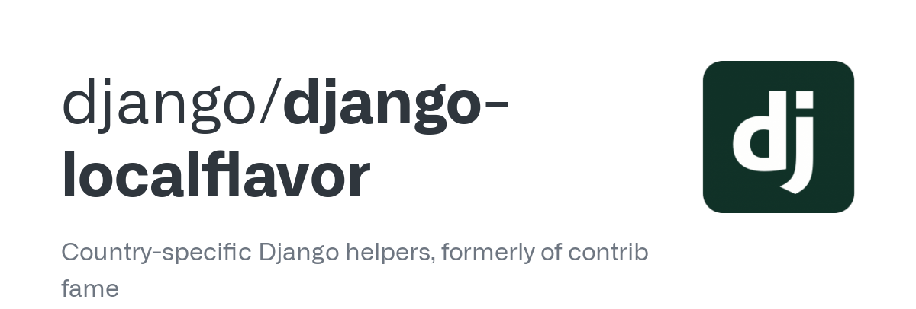
El Desarrollo
3. Tecnologías utilizadas

Slide 7
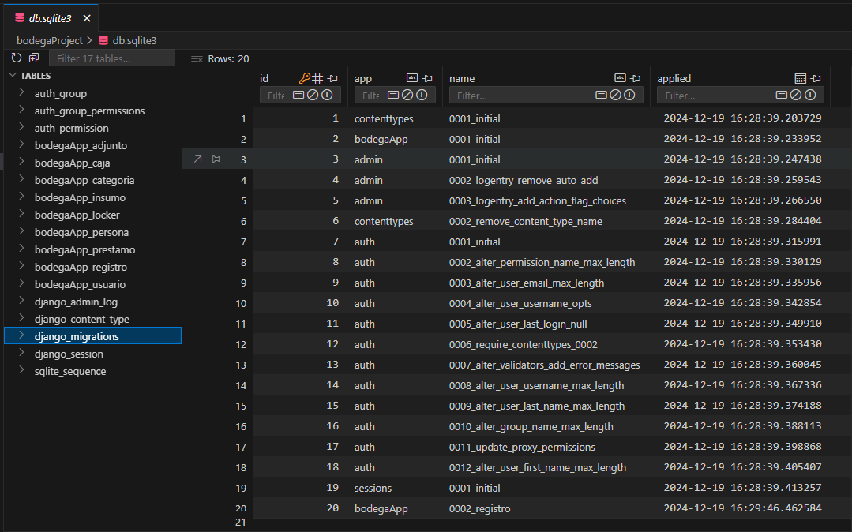
El Desarrollo
4. Implementación de la base de datos
Para la base de datos utilizamos SQLite, aprovechando el sistema de permisos de Django guardamos los permisos aquí, lo cual le otorga más seguridad al sistema.

Slide 8
El Desarrollo
5. Configuración del entorno.
Para la configuración de entorno es muy sencillo:
Instalar la versión actual LTS de Python
Instalar con pip install a Django, localflavor, django-rest-framework
Ejecutar los siguientes comandos para realizar la correcta inicialización de la base de datos SQLite:
Python manage.py makemigrations
Python manage.py migrate
Arrancar la instancia del servidor mediante
Python manage.py runserver

Slide 9
El Desarrollo
Posible Protocolo de mantención.
Para nuestros protocolos de mantención tenemos pensado lo siguiente:
Correctivas: Nuestro docente se acercará indicando que necesita realizar la implementación y/o arreglo de una nueva funcionalidad, nosotros generaremos una instancia de trabajo en la cual se realizaran reuniones para poder generar los nuevos requerimientos que el mismo solicite
Preventivas: Para las mantenciones de prevención, nos dedicaremos mensualmente o trimestralmente a realizar una reunión con nuestro cliente, en el cual solicitaremos todas las instancias en las que el programa ha sufrido de alguna falla, para luego generar nuevos requerimientos y poder realizar un nuevo cronograma de solución

Slide 10
El Desarrollo
6. Testing de la aplicación.
Para nuestros para nuestra aplicación hemos realizado las siguientes pruebas:
Pruebas Manuales: Para las pruebas manuales hemos realizado el testing de todo el api de nuestra aplicación, esta consta de realizar la simulación de todos los escenarios que el usuario podría enfrentarse, esto implica, por ejemplo: crear un insumo y no poder borrarlo si esta en un préstamo activo, no poder borrar un locker con contenido dentro, etc
Pruebas automatizadas: Para las pruebas automatizadas, hemos realizado la creación de los valores por defectos y la comprobación de la existencia de los mismos para cada tabla que requiera datos por defecto, permitiendo inicializar nuestro proyecto sin la necesidad de la implementación de contenido por defecto.

Slide 11
Conclusión
Nuestro proyecto junto con nuestro cliente aún no ha terminado y realizaremos cambios e implementaciones al proyecto para poder generar una instancia donde todos los involucrados con la gestión del área tecnológica en nuestro tercer piso de Inacap puedan contar con una plataforma de gestión ideal para poder realizar seguimientos y cambios dentro de la misma área, poder generar herramientas de Re portabilidad avanzada que todo el equipo del área podrá utilizar.

